Slide 1
« Tuyaux » sous-marins

Slide 2
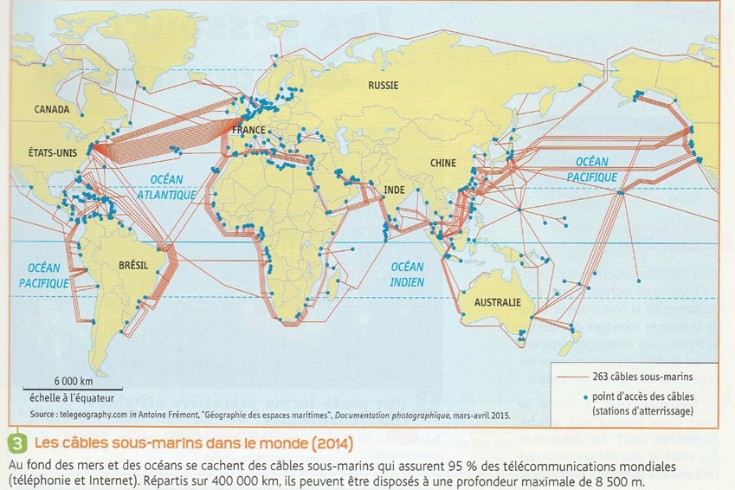
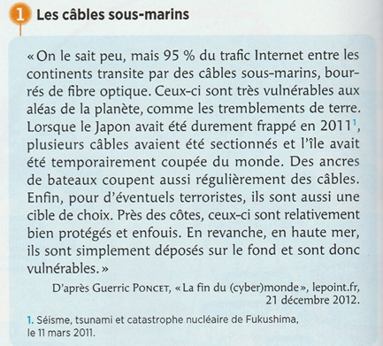
http://www.rte-france.com/fr/article/quand-l-energie-electrique-passe-sous-la-mer
http://fr.euronews.com/2013/06/10/a-l-ecoute-des-profondeurs-des-mers

